Slide 1


Gruppo NC_25
Corso di IS
Prof. C. Gravino
aa 2023-2024

Slide 2

Contenuti
1
Introduzione
Il nostro sistema
Sistema di ricerca
Wrap-up
2
3
4

Slide 3
1
Introduzione

Slide 4




Il Team!
Jacopo Passariello
Antonio Pagnotta
Claudio Gaudino
Antonino Lorenzo
Notes:
4

Slide 5
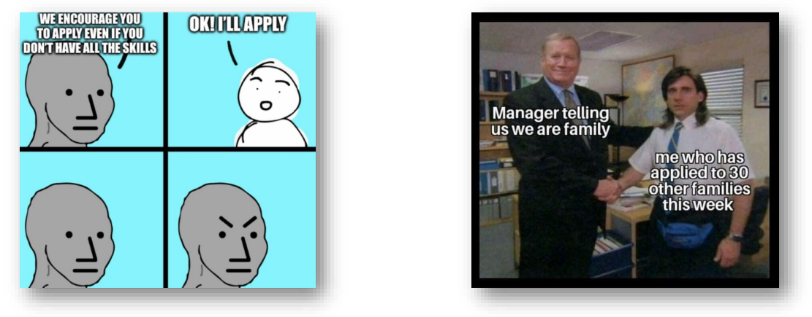
Il problema.
La vita di uno sviluppatore è già molto difficile.
Perché complicarla con estrosi metodi di recruitment?
TUTTI ODIANO IL RECRUITING!

Slide 6

La nostra soluzione!
Il nostro sistema propone una risposta semplice al problema del recruiting:

Slide 7

La nostra soluzione!
Il nostro sistema propone una risposta semplice al problema del recruiting:

Slide 8

Obiettivo
L’obiettivo di Turing Careers è quello di realizzare una piattaforma web per facilitare il processo di assunzione di sviluppatori software da parte delle aziende e il processo di ricerca di lavoro da parte degli sviluppatori.

Slide 9
Criteri di accettazione
Utilizzo appropriato di GitHub, che preveda il rispetto delle linee guida definite nel contesto del primo lab.
Adeguato utilizzo del pull-based development, che preveda il rispetto delle linee guida definite nel contesto del primo lab.
Adeguato utilizzo di Slack, che preveda il rispetto delle linee guida definite nel contesto del secondo lab.
Adeguato utilizzo di Trello, che preveda il rispetto delle linee guida definite nel contesto del secondo lab.
Documentazione adeguata. Verranno usati tool di plagiarism detection per identificare casi in cui gli studenti hanno copiato da progetti di anni precedenti e/o da altre fonti.
Appropriato test di unità di un metodo sviluppato, che preveda il rispetto dei vincoli.
Appropriato test di sistema di una funzionalità del sistema sviluppato, che preveda il rispetto dei vincoli.

Slide 10
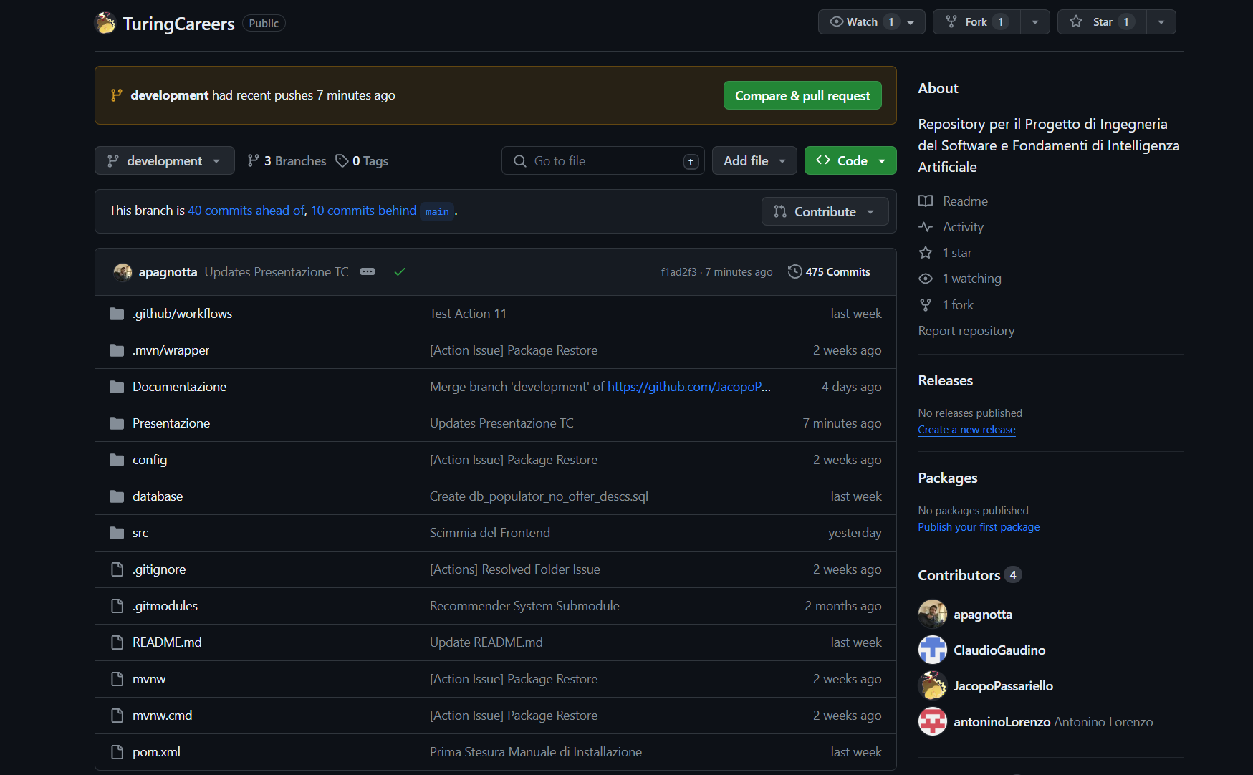
Adeguato utilizzo di Github

Slide 11
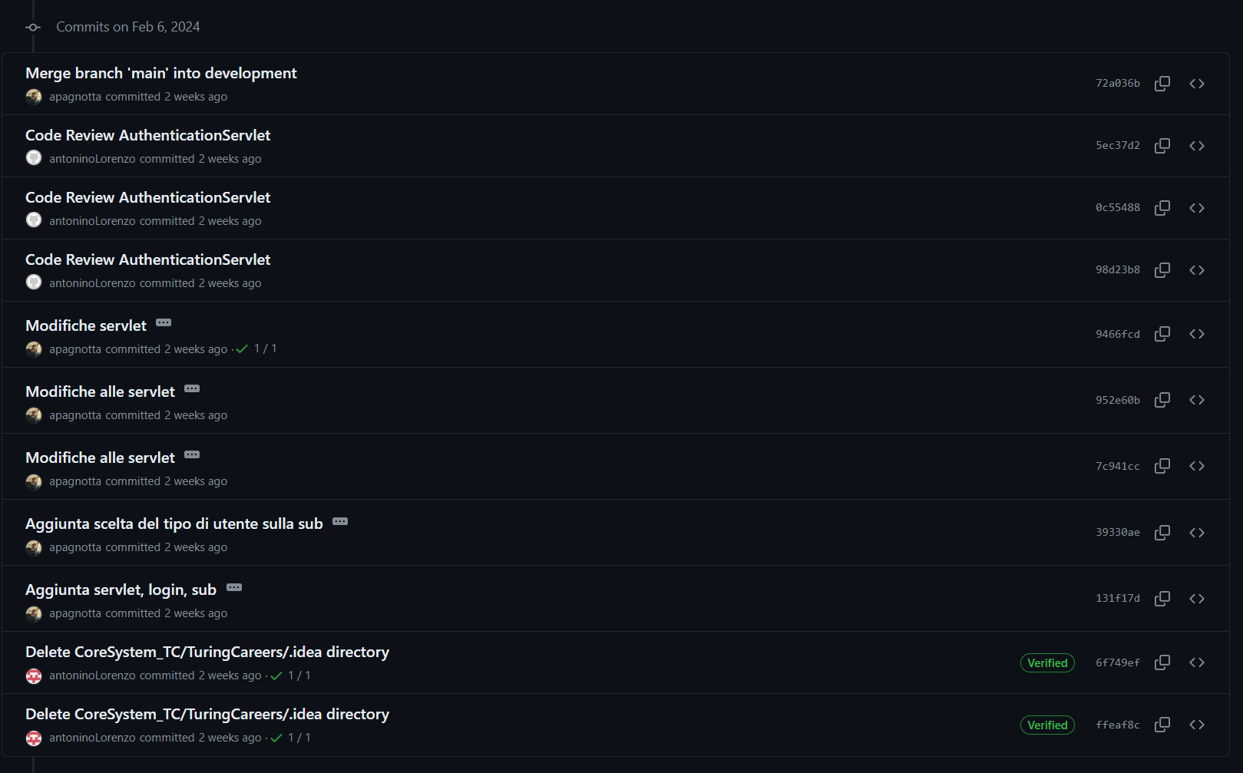
Adeguato utilizzo di Github

Slide 12
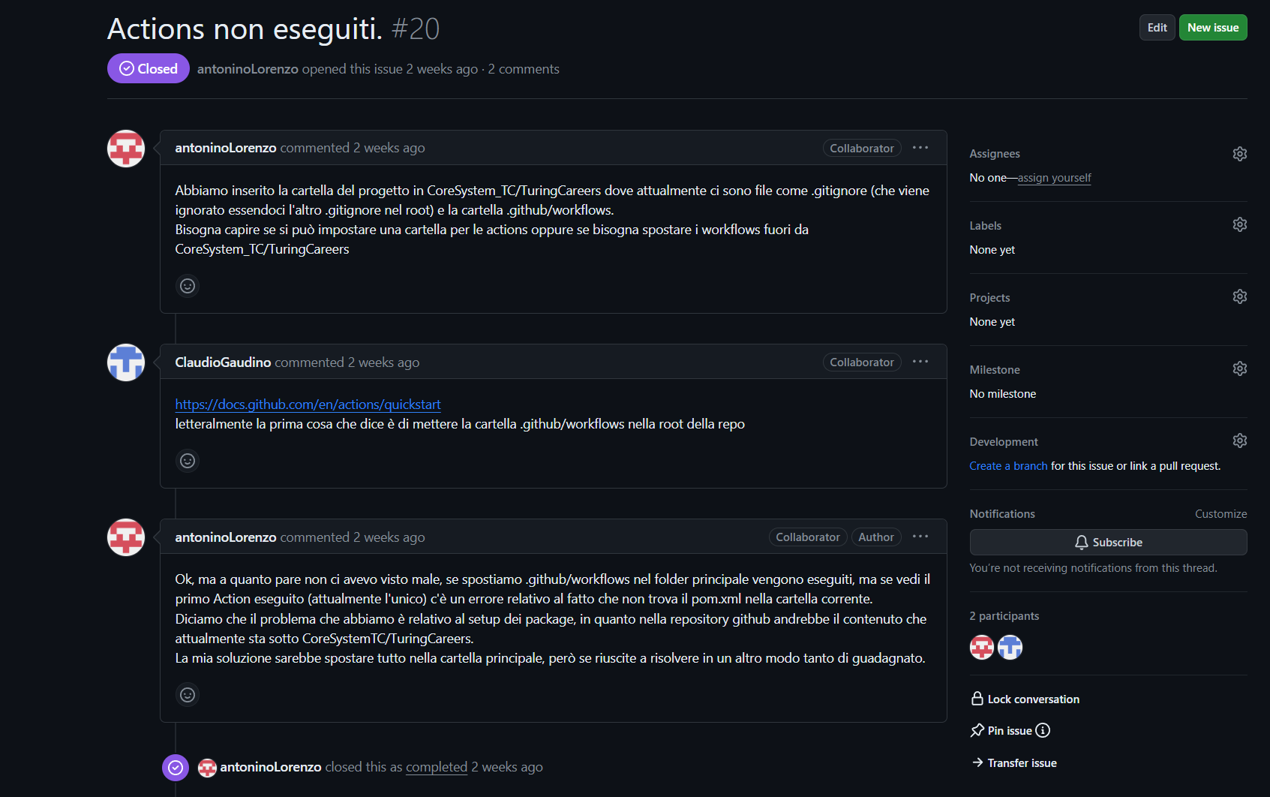
Adeguato utilizzo di Github

Slide 13
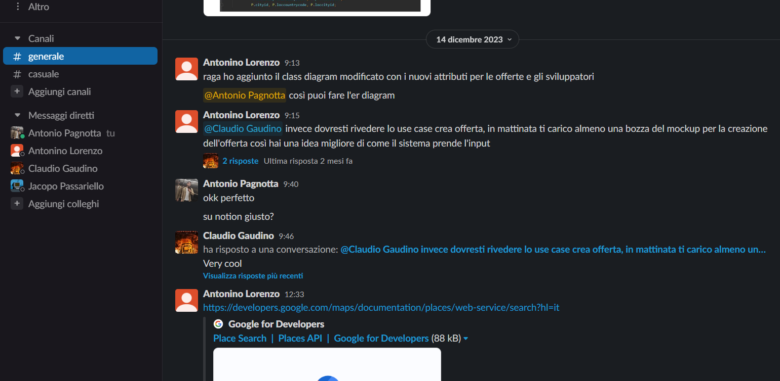
Adeguato utilizzo di Slack

Slide 14
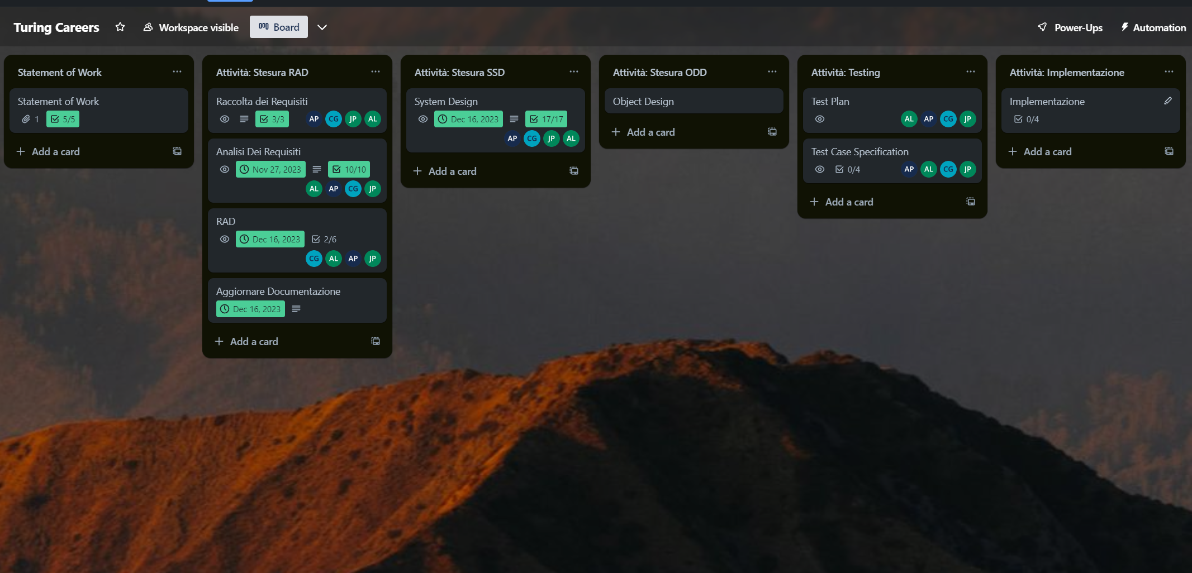
Adeguato utilizzo di Trello

Slide 15
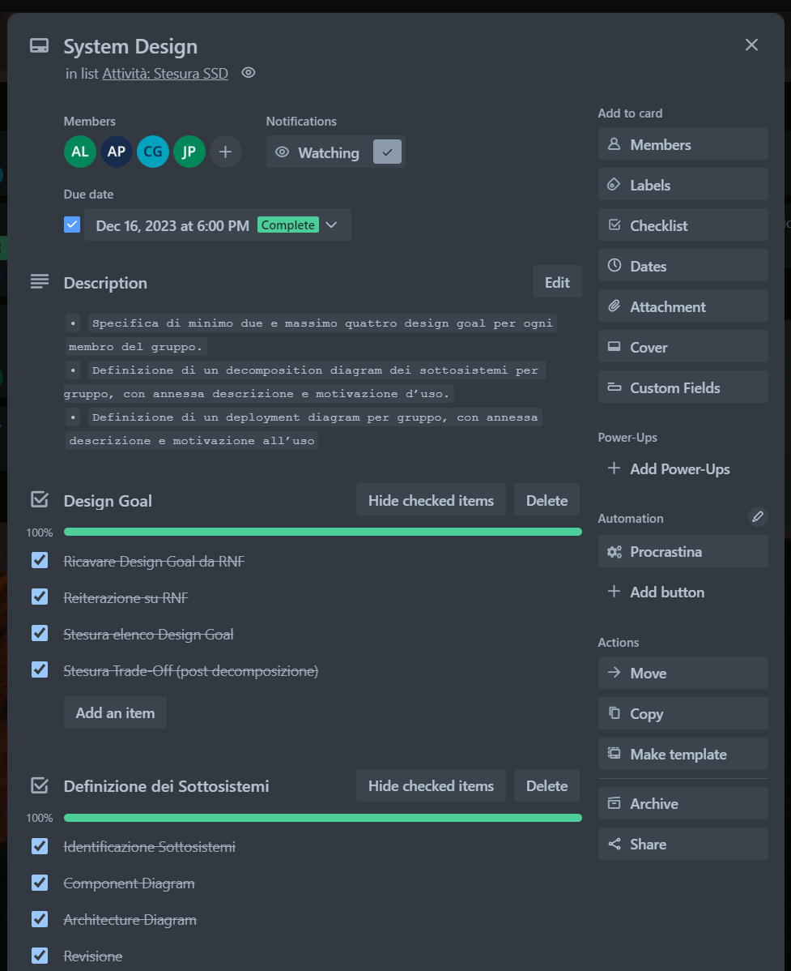
Adeguato utilizzo di Trello

Slide 16

Criteri di premialità
Uso adeguato di sistemi di build.
Uso adeguato di un processo di continuous integration tramite Travis.
Uso adeguato di tool di controllo della qualità (ad esempio, CheckStyle).
Adozione di processi di code review.
Uso adeguato di tool avanzati di testing (e.g., Mockito, Cobertura, etc.).

Slide 17
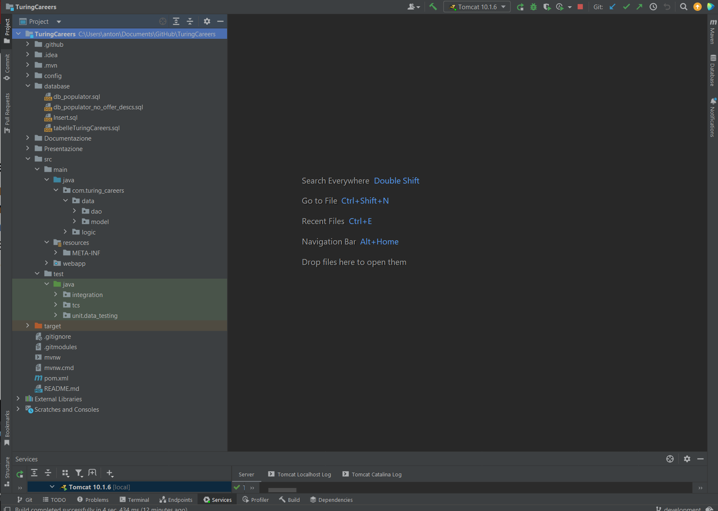
Adeguato utilizzo di sistemi di build

Slide 18
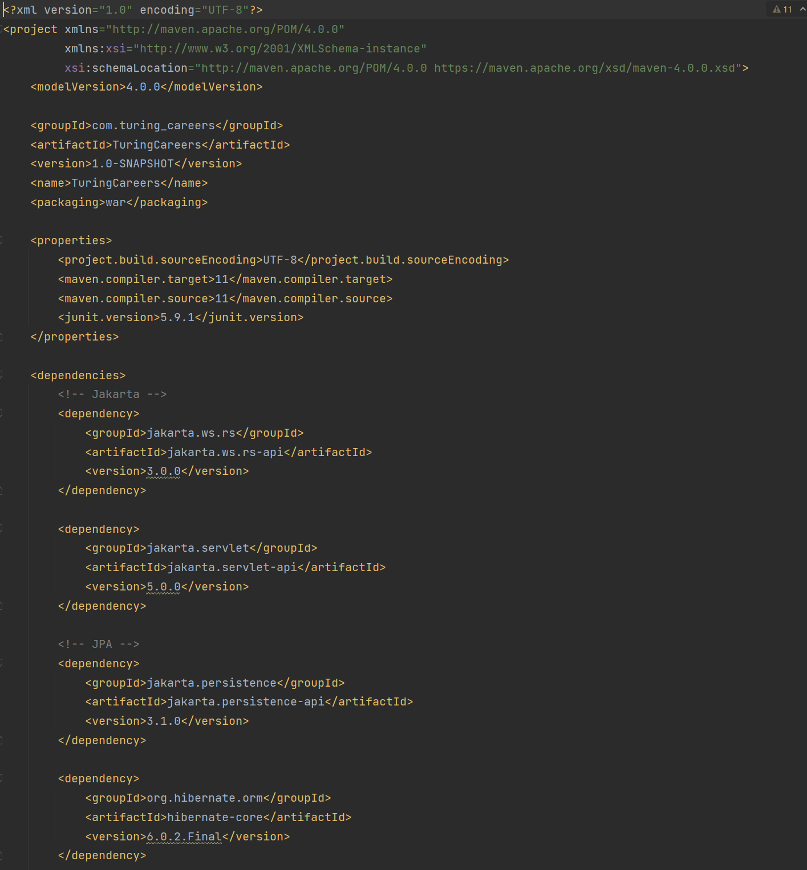
Adeguato utilizzo di sistemi di build

Slide 19
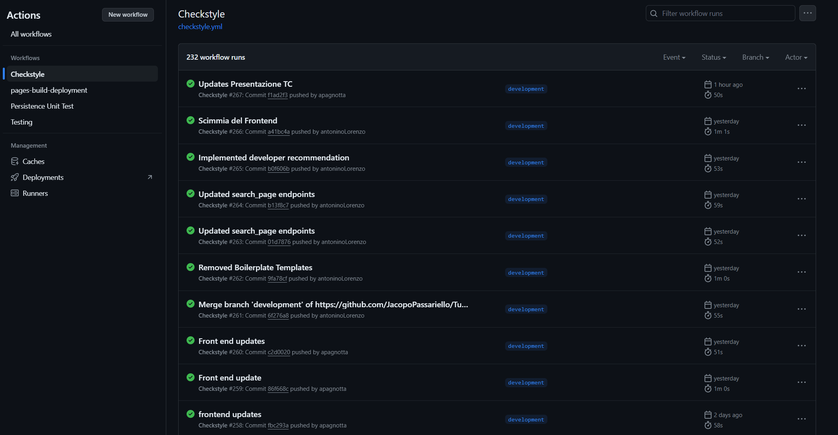
Adeguato utilizzo di tool di controllo della qualità

Slide 20
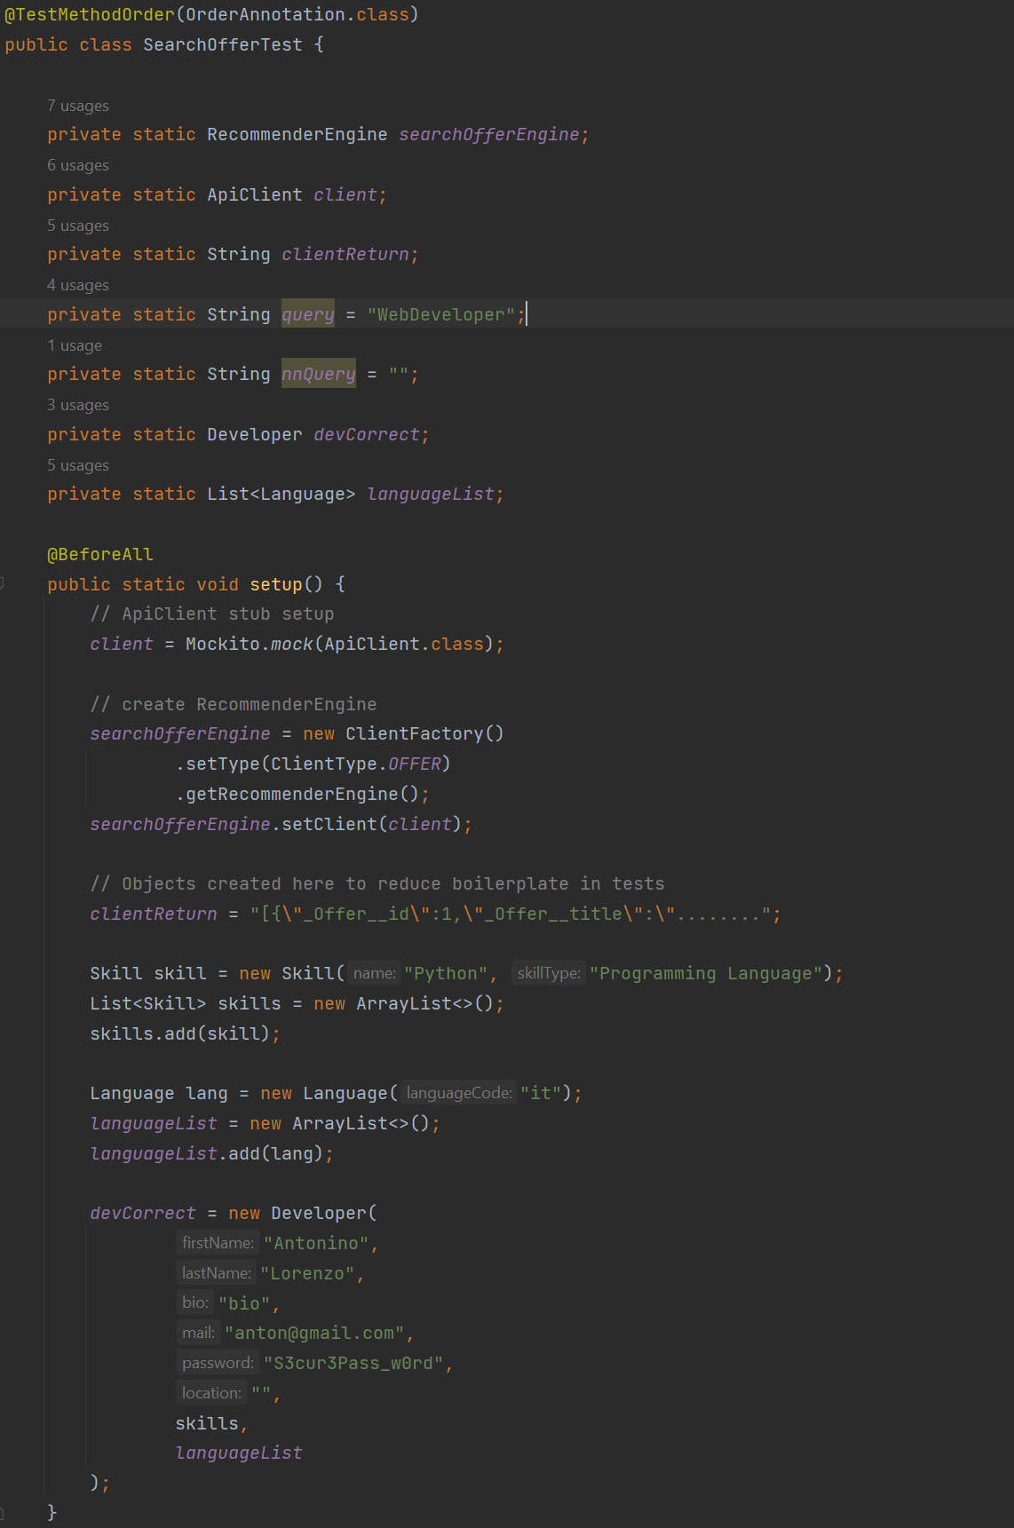
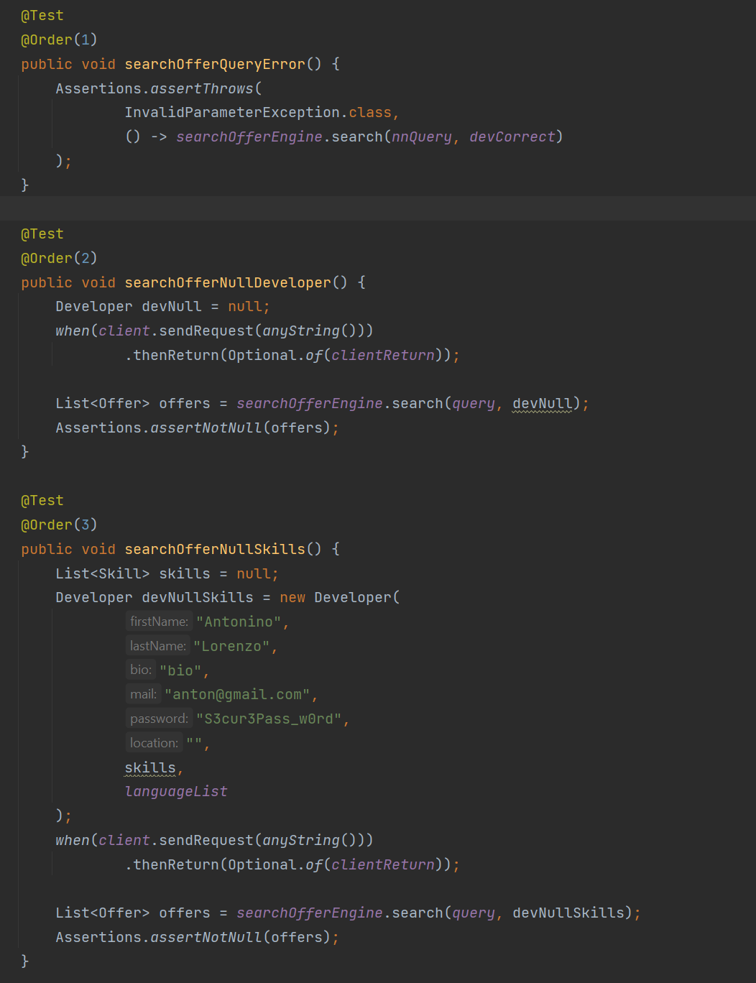
Adeguato utilizzo di tool avanzati di testing (Mockito)

Slide 21
2
Il nostro sistema

Slide 22
Contenuti
Requisiti Funzionali/non funzionali
Design Goals e Trade-Off
Sottosistemi
Architecture Diagram
Deployment Diagram
Class Diagram

Slide 23
Requisiti Funzionali

Slide 24
Gestione Offerta
RF_GO Gestione Offerta
Questo modulo si occupa della gestione delle offerte di lavoro.
ID Requisito | Descrizione | Priorità
RF_GO_1 Crea Offerta | Il sistema deve permettere ad un datore di lavoro di creare un’offerta di lavoro. | ALTA
RF_GO_2 Modifica Offerta | Il sistema deve permettere ad un datore di lavoro di modificare un’offerta di lavoro. | MEDIA
RF_GO_3 Elimina Offerta | Il sistema deve permettere ad un datore di lavoro di eliminare un’offerta di lavoro. | MEDIA
RF_GO_4 Mostra Sviluppatori Interessati | Il sistema deve permettere ad un datore di lavoro di accedere ad una lista di sviluppatori che si sono proposti per un’offerta di lavoro. | ALTA
RF_GO_5 Invia Candidatura | Il sistema deve permettere ad uno sviluppatore di salvare una lista di offerte inviando una candidatura. | MEDIA
RF_GU_6 Visualizza candidature inviate | Il sistema deve permettere ad uno sviluppatore di visualizzare le offerte a cui si è candidato. | ALTA

Slide 25
Gestione Utente
RF_GU Gestione Utente
Questo modulo si occupa di gestire il profilo di un utente.
ID Requisito | Descrizione | Priorità
RF_GU_1 Registra Profilo sviluppatore | Il sistema deve permettere ad uno sviluppatore di registrarsi sulla piattaforma. | ALTA
RF_GU_2 Modifica Profilo Utente | Il sistema deve permettere ad un utente di modificare il proprio profilo. | ALTA
RF_GU_3 Elimina Profilo Utente | Il sistema deve permettere ad un utente di eliminare il proprio profilo | MEDIA
RF_GU_4 Visualizza Profilo Utente | Il sistema deve permettere ad un utente di visionare il profilo di un altro utente. | ALTA
RF_GO_5 Registra Profilo Datore di lavoro | Il sistema deve permettere ad un datore di lavoro di registrarsi sulla piattaforma. | ALTA

Slide 26
Ricerca
RF_RS - Ricerca
Questo modulo si occupa della ricerca.
ID Requisito | Descrizione | Priorità
RF_RS_1 Cerca Sviluppatore | Il sistema deve permettere ad un datore di lavoro di cercare uno sviluppatore in base alle sue conoscenze. | BASSA
RF_RS_2 Filtra Ricerca Sviluppatore | Il sistema deve permettere ad un datore di lavoro di filtrare il risultato di Cerca Sviluppatore in base a Lingue Parlate e Distanza. | BASSA
RF_RS_3 Cerca Offerta | Il sistema deve permettere ad uno sviluppatore di cercare un’offerta di lavoro in base a delle conoscenze specifiche. | ALTA
RF_RS_4 Filtra Offerta Ricerca | Il sistema deve permettere ad uno sviluppatore di filtrare il risultato di Cerca Offerta in base a Tipologia, Locazione e Lingua Richiesta. | ALTA

Slide 27
Messagistica
RF_MSG Messaggistica
Questo modulo si occupa di gestire la messaggistica tra utenti.
ID Requisito | Descrizione | Priorità
RF_MSG_1 Notifica sulla Piattaforma | Il sistema deve notificare all’utente nuovi messaggi tramite la piattaforma. | MEDIA
RF_MSG_2 Messaggi Utente | Il sistema deve permettere ad un utente di inviare e ricevere messaggi da e verso un utente di categoria opposta. | ALTA

Slide 28
Requisiti Non Funzionali

Slide 29
Usabilità
ID Requisito | Descrizione | Priorità
RNF_U_1 Facilità di Utilizzo | Il sistema dovrebbe essere facilmente accessibile a tutti gli utenti, indipendentemente dal loro livello di esperienza. | ALTA
RNF_U_2 Intuitività Interfaccia | presentarsi con chiarezza, offrendo diverse scorciatoie per raggiungere ogni sezione del sistema in modo inequivocabile e semplice. | ALTA
RNF_U_3 Conoscenza del Sistema | Ogni utente deve poter comprendere ogni funzionalità, in modo da poter usare ognuna di essa, in non più di 5 minuti. | ALTA
RNF_U_4 Responsiveness | Il sito deve garantire una corretta visualizzazione su schermi di formati diversi. | MEDIA

Slide 30
Prestazioni
ID Requisito | Descrizione | Priorità
RNF_P_1 Tempo di Risposta Ricerca | Quando viene effettuata la ricerca il sistema deve essere capace di produrre un risultato entro un intervallo massimo di 2 secondi per ogni utente. | ALTA
RNF_P_2 Tempo di Caricamento Pagina | Il sistema deve completare il caricamento delle pagine entro un intervallo massimo di 2 secondi FCP. | ALTA
RNF_P_3 Throughput Ricerca | Il sistema deve poter soddisfare un picco massimo di 50 richieste di ricerca al secondo. | MEDIA
RNF_P_4 Efficienza Memorizzazione | Il sistema deve memorizzare i dati in maniera efficiente. | MEDIA

Slide 31
Implementazione
ID Requisito | Descrizione | Priorità
RNF_I_1 Applicazione Web | Il sistema deve essere accessibile attraverso i principali (chromium based, firefox, safari) browser senza la necessità di alcuna installazione. | ALTA
Affidabilità
ID Requisito | Descrizione | Priorità
RNF_R_1 Affidabilità Messaggistica | Il sistema deve garantire la consegna dei messaggi una volta inviati dall’utente, ed essere resiliente ad eventuali perdite di connessione. | BASSA

Slide 32
Sicurezza
ID Requisito | Descrizione | Priorità
RNF_L_1 Sicurezza Dati Utente | Il sistema deve garantire la sicurezza dei dati degli utenti rispetto al GDPR. | MEDIA
Supportabilità
ID Requisito | Descrizione | Priorità
RNF_S_1 Espandibilità | Il sistema deve essere facilmente espandibile. | MEDIA

Slide 33
Design Goals

Slide 34
Rank | ID | Descrizione | Categoria | RNF Origine
1 | DG_U_1 | Il sistema dovrebbe essere facilmente accessibile a tutti gli utenti. | Usabilità | RNF_U_1
1 | DG_U_2 | L'interfaccia deve presentarsi con chiarezza, offrendo diverse scorciatoie per raggiungere ogni sezione del sistema in modo inequivocabile e semplice. | Usabilità | RNF_U_2
1 | DG_U_3 | Ogni utente deve poter comprendere ogni funzionalità, in modo da poter usare ognuna di essa, in non più di 5 minuti. | Usabilità | RNF_U_3
3 | DG_U_4 | Il sito deve garantire una corretta visualizzazione su schermi di formati diversi. | Usabilità | RNF_U_4

Slide 35
Rank | ID | Descrizione | Categoria | RNF Origine
3 | DG_P_1 | Quando viene effettuata la ricerca il sistema deve essere capace di produrre un risultato entro 2 secondi. | Prestazioni | RNF_P_1
2 | DG_P_2 | Il sistema deve completare il caricamento delle pagine entro un intervallo massimo di 2 secondo FCP. | Prestazioni | RNF_P_2
1 | DG_S_1 | Il sistema deve garantire la sicurezza dei dati degli utenti secondo del GDPR. | Sicurezza | RNF_L_1
1 | DG_I_1 | Il sistema deve essere accessibile attraverso i principali (chromium based, firefox, safari) browser. | Implementazione | RNF_I_1
2 | DG_M_1 | Il sistema deve essere facilmente manutenibile grazie alla modularità del codice e alla scomposizione in sottosistemi. | Manutenzione | /

Slide 36
Trade-Off

Slide 37
Trade-Off | Descrizione
Sicurezza vs Performance | In quanto il sistema potrebbe gestire informazioni degli utenti private, una priorità più alta è data alla sicurezza dei dati rispetto alle performance complessive.
Manutenibilità vs Complessità | Si mira ad avere un sistema altamente manutenibile al fine di abbattere i costi di gestione post-deployment a scapito della complessità generale del sistema.
Accessibilità vs Complessità | Affinché il sistema sia adottato da un grande numero di utenti, si preferisce implementare poche funzionalità semplici rispetto a molte funzionalità di elevata complessità.
Costi vs Affidabilità | Non essendo un sistema critico, al fine di contenere i costi di gestione la disponibilità del sistema sarà ristretta nell’arco delle 24 ore al fine di effettuare manutenzione.
Centralizzazione vs Distribuzione | La distribuzione del sistema su più nodi offre maggiore ridondanza e migliori performance, ma comporta una complessità più elevata. Per mantenere la gestione semplice, si opta per il deployment su una singola macchina, in modo da mantenere comunque dei moduli separati che possono essere eseguiti su nodi diversi.
Stabilità delle tecnologie esistenti vs Tecnologie Emergenti | Per assicurare stabilità, si preferisce utilizzare tecnologie consolidate anziché emergenti, pur sacrificando alcune performance per semplificare lo sviluppo e ridurre lo sforzo del team.

Slide 38
Scomposizione In Sottosistemi

Slide 39
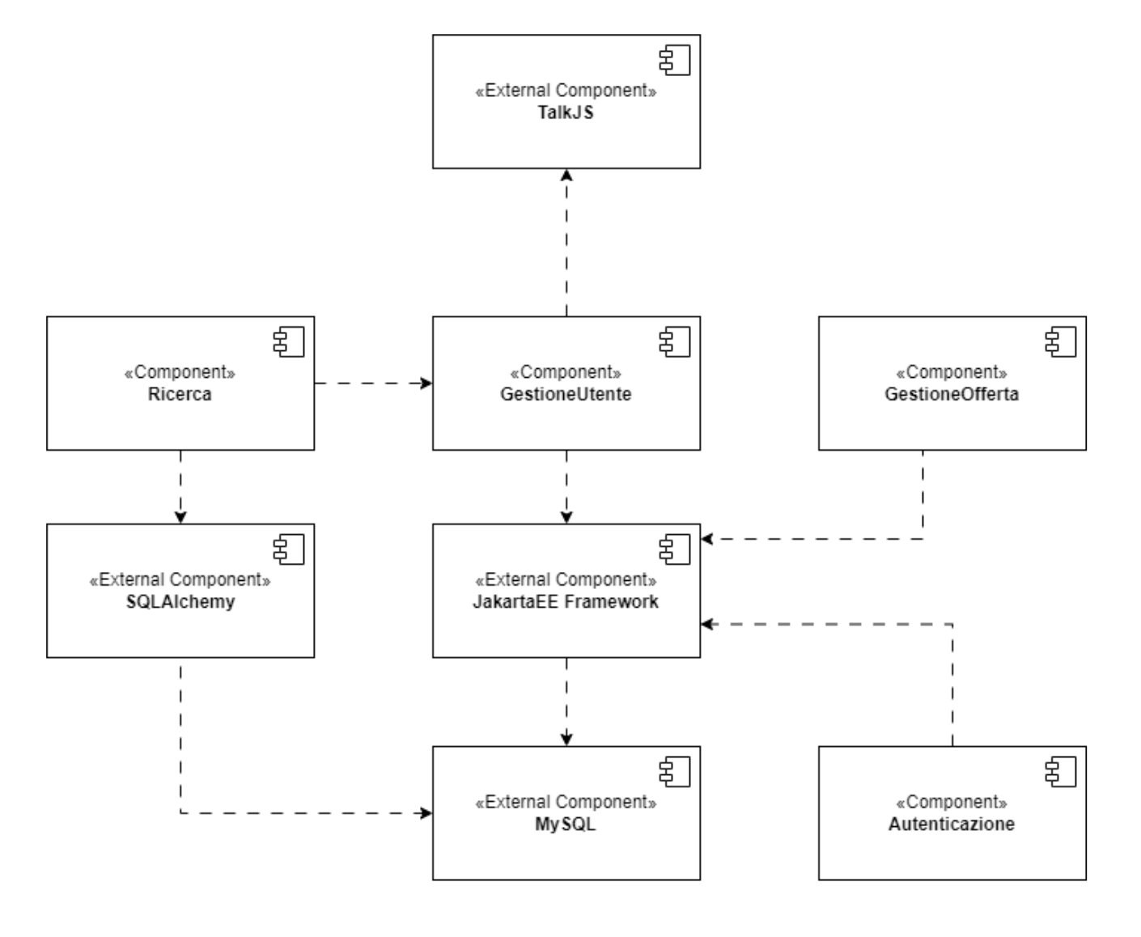

Slide 40
Architecture Diagram

Slide 41
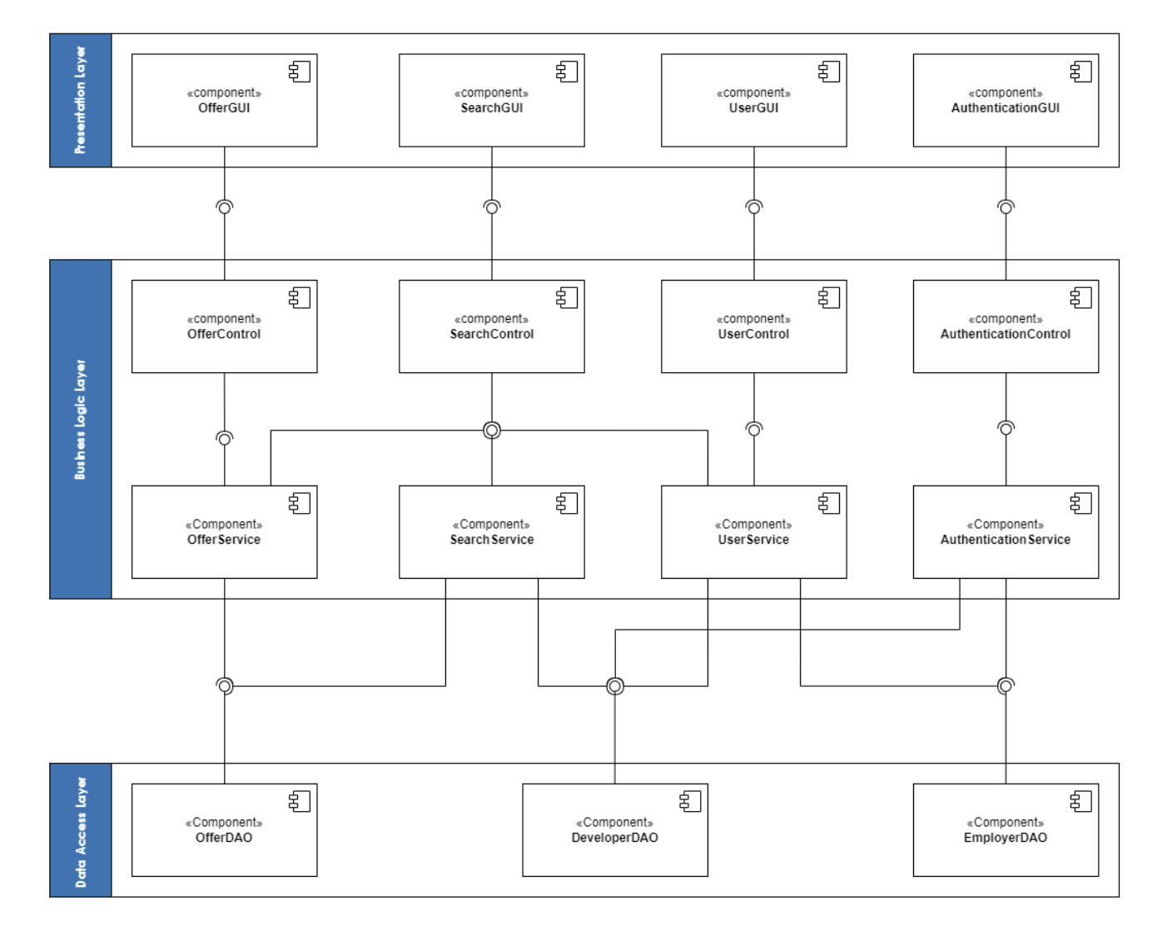

Slide 42
Deployment Diagram

Slide 43
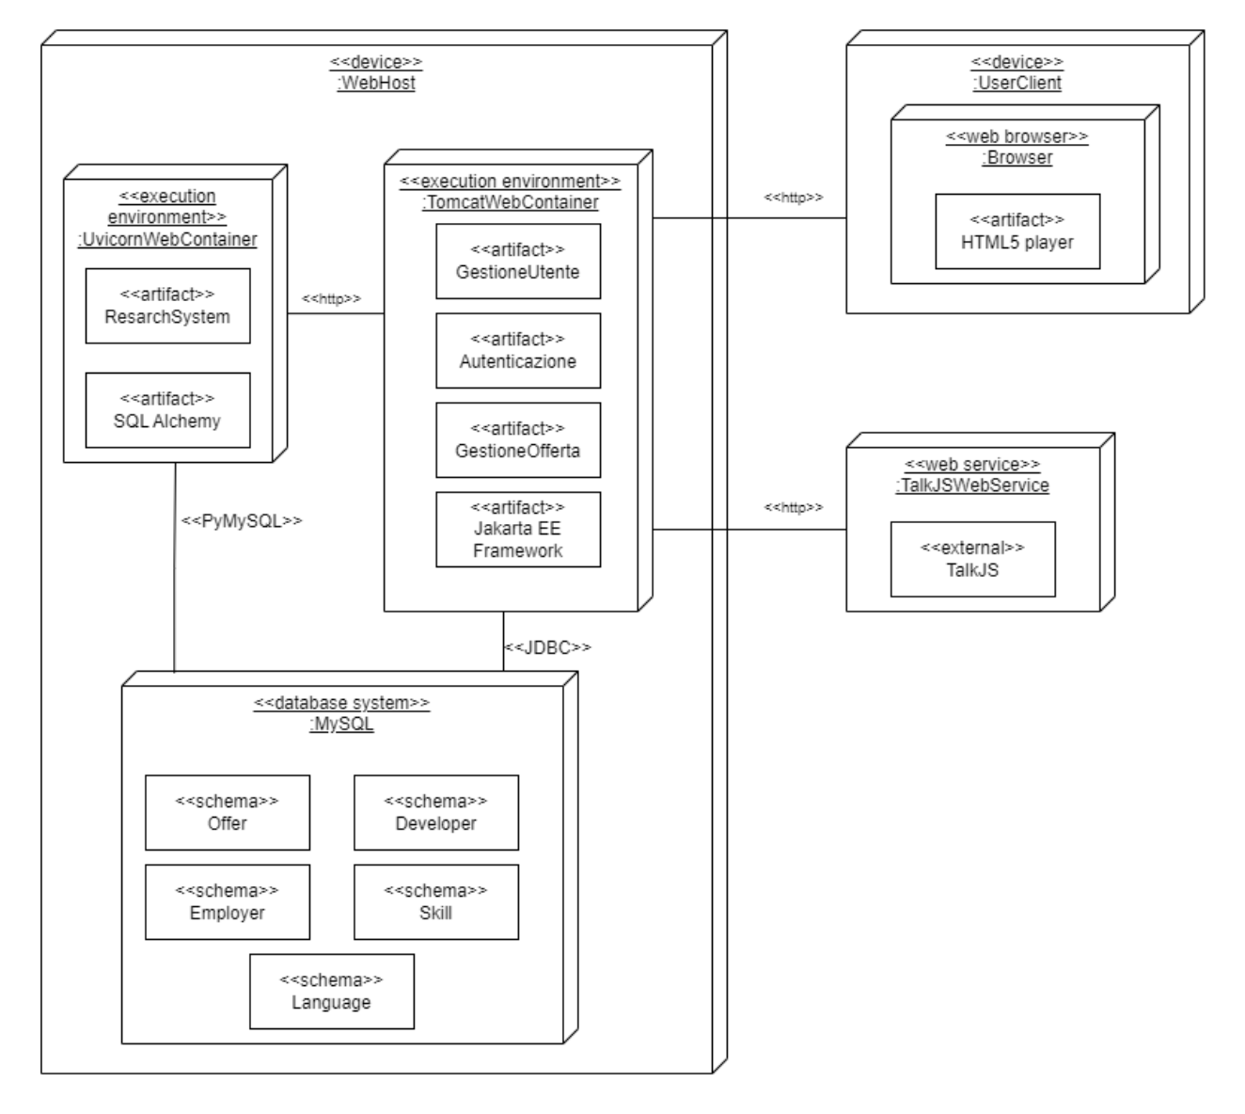

Slide 44
Class Diagram

Slide 45
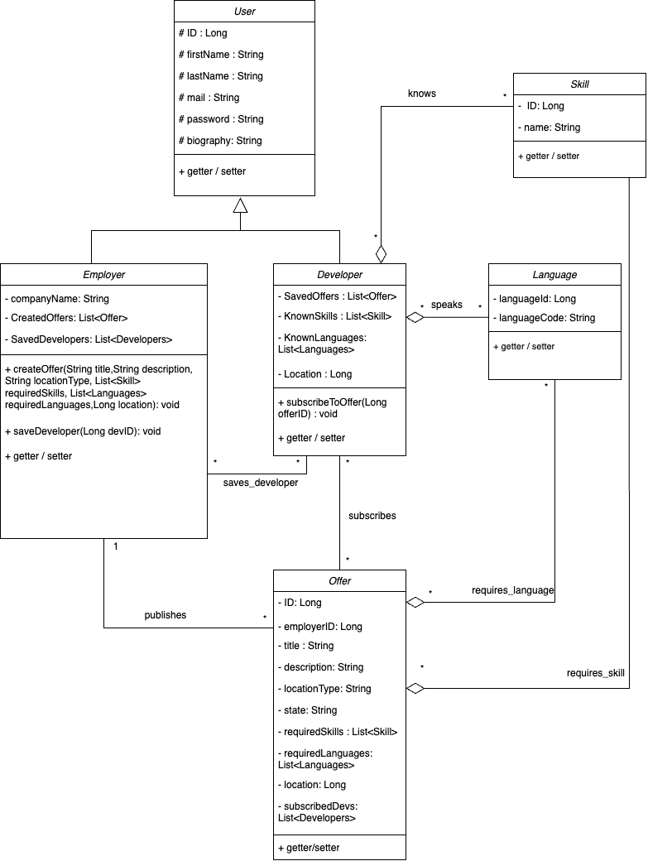

Slide 46
Packages

Slide 47
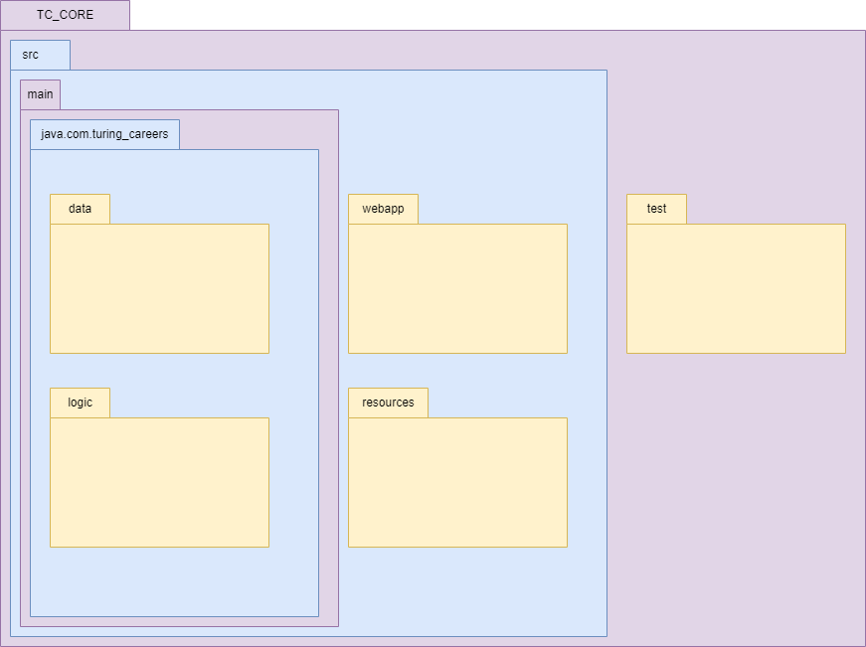

Slide 48
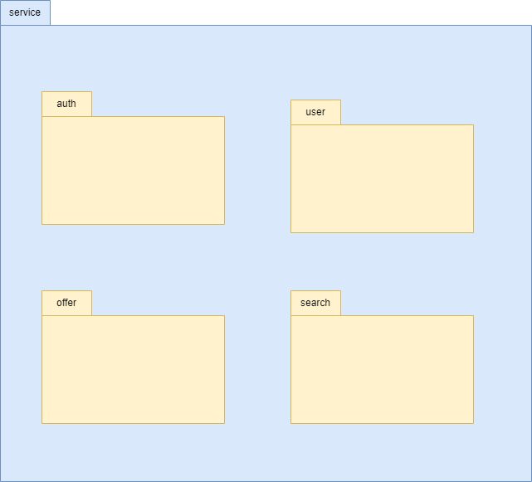

Slide 49
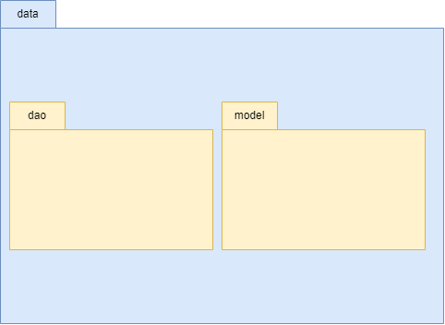
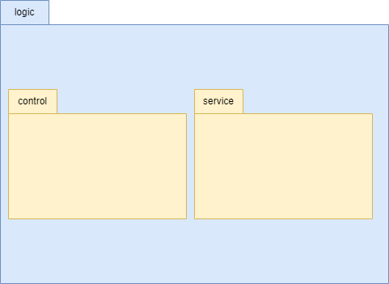

Slide 50
Design Pattern

Slide 51
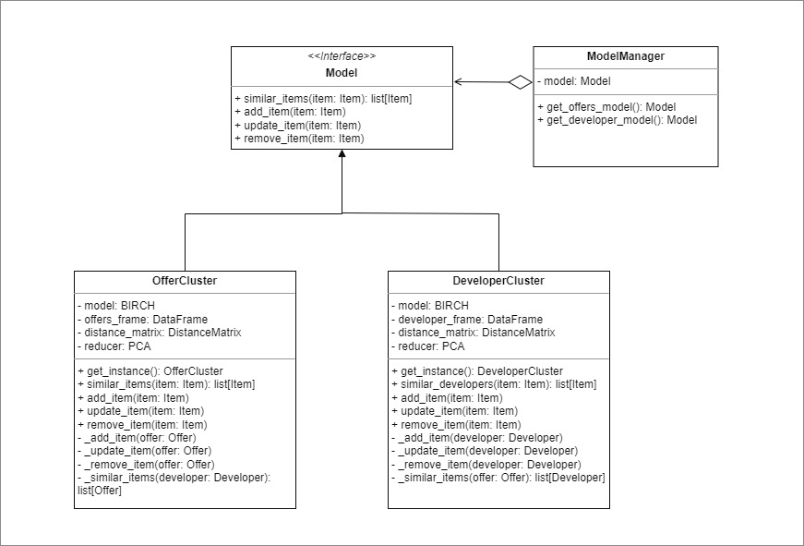
Bridge
Per il sistema di raccomandazione sono fornite due implementazioni concrete del modello da chiamare in base a che tipo di richiesta di raccomandazione è stata inviata al modulo.
Questo problema è risolto tramite l’uso del Design Pattern Bridge.

Slide 52
Testing

Slide 53
Testing
Le funzionalità che saranno soggette a testing sono quelle relative ai seguenti Use Case definiti nel RAD:
UC_MPS: Modifica Profilo Sviluppatore
UC_RE: Registrazione Datore di Lavoro
UC_CS: Cerca Sviluppatore
UC_CRO: Crea Offerta
Per il testing è stata utilizzata la tecnica del category partition.

Slide 54
Esempio di Test Case
Test Case ID | TSC_GU_2.2
Test Frame | NameLN_OK, SurnameLN_ERROR
Pre-Condition
Il Datore di Lavoro entra nella sezione di registrazione
Flow of Events
1. Il Datore di Lavoro inserisce un nome ma non un cognome.
Parametro | Valore
Nome | Stefano
Cognome
Oracle
Il sistema mostra al DL il seguente messaggio di errore: E’ obbligatorio inserire un cognome della lunghezza massima di 64 caratteri.

Slide 55
Risultati del Testing
Il testing ha avuto successo:
Grazie ad esso è stato possibile individuare alcuni fault nel Livello dei Dati, che impedivano il funzionamento corretto del sistema, e la loro rimozione.
Esecuzione | Numero Fallimenti | Numero Successi
Prima Esecuzione - Data 11/02/24 | 8 | 28
Seconda Esecuzione - Data 12/02/24 | 0 | 3

Slide 56
3
Sistema Di Ricerca

Slide 57
Packages

Slide 58
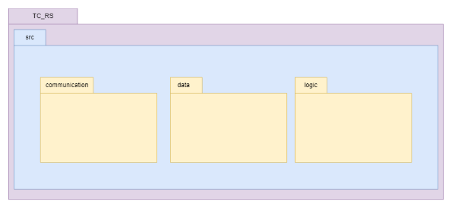

Slide 59
4
Wrap up

Slide 60
Scelte Positive
Tra le scelte positive che abbiamo effettuato, troviamo la divisione orizzontale del lavoro, questo ha portato ad uno sviluppo parallelo del sistema tra tutti i membri. Inoltre, la scelta di utilizzare Java e Python come linguaggi di implementazione ci ha fatto risparmiare il tempo altrimenti necessario per approcciare a un nuovo linguaggio.

Slide 61
Scelte Negative
Una scelta negativa durante lo sviluppo del sistema è stata quella di non utilizzare prototipi esplorativi, che ha avuto l’effetto di causare indecisioni riguardo i requisiti del sistema.

Slide 62
Lessons Learned
Team Member | Lessons Learned
Antonio Pagnotta | Ho sviluppato capacità che mi hanno consentito di collaborare efficacemente con i miei colleghi. Ho compreso il vero significato del lavoro di squadra, dove il successo non è determinato unicamente dalle singole competenze, ma anche dall'impegno e dal contributo di ciascun membro del gruppo. Ho imparato a non sottovalutare l’attività di scheduling dei task per gestire al meglio il lavoro del team.
Jacopo Passariello | Da questo corso ho compreso l'importanza di due cose: la definizione dei requisiti è la parte più importante di un progetto, averne una di qualità permette di risparmiare moltissimo tempo in ogni fase dello sviluppo; la capacità di uno sviluppatore di lavorare in team è importante tanto quanto le sue capacità di problem-solving.
Claudio Gaudino | Collaborando allo sviluppo di Turing Careers ho imparato che la gestione efficace del tempo è fondamentale per rispettare i deadline e per organizzare il lavoro in modo da completare i compiti in tempo.
Antonino Lorenzo | La qualità di un prodotto software è direttamente proporzionale alla qualità delle decisioni prese in fase di progettazione, decisioni che richiedono esperienza e voglia di imparare, dato che per poter determinare cosa fare bisogna capire prima di tutto il come.

Slide 63
Progetto di Ingegneria del Software A.A. 2023/24

